Slide 1

Đề tài: Xây dựng ứng dụng chat Socket bằng ngôn ngữ Java
TRƯỜNG ĐẠI HỌC CÔNG NGHỆ - ĐẠI HỌC QUỐC GIA HÀ NỘI
KHÓA LUẬN TỐT NGHIỆP
Cán bộ hướng dẫn: TS. Bùi Trung Ninh
Sinh viên thực hiện: Kiều Văn Kiên (K63 – ĐACLC)

Slide 2
Nội dung Khóa luận tốt nghiệp
01
02
03
Lý do chọn đề tài
Tổng quan
Ngôn ngữ Java
04
05
06
Lập trình Socket
Xây dựng chương trình ứng dụng
Kết luận
Tổng quan về mạng, các giao thức mạng, …
Căn bản về ngôn ngữ lập trình Java.
Lập trình Socket bằng ngôn ngữ Java.

Slide 3

1. Lý do chọn đề tài
Hiện nay vấn đề toàn cầu hóa thông tin và tốc độ phát triển của công nghệ diễn ra một các nhanh chóng, việc sử dụng thông tin Internet ngày càng phổ biến và có hiệu quả trên mọi ngành nghề, lĩnh vực đặc biệt là tình hình covid hiện nay.
Máy tính , điện thoại và internet đã trở thành công cụ đắc lực và không thể thiếu của con người. Và việc truyền nhận dữ liệu bằng máy tính là vô cùng cần thiết. Mọi tổ chức, công ty hay cơ quan đều xây dựng hệ thống giao tiếp truyền nhận dữ liệu của riêng mình. Dữ liệu truyền đi phải đảm bảo tới đích nhanh chóng, đúng đắn và bảo mật vì vậy lập trình mạng là vô cùng quan trọng và cần thiết
=> Nhằm tìm hiểu thấu đáo một trong số các phương pháp truyền dữ liệu qua mạng và mang nhiều tính áp dụng vào thực tiễn em chọn đề tài “Xây dựng ứng dụng chat Socket bằng ngôn ngữ Java”

Slide 4
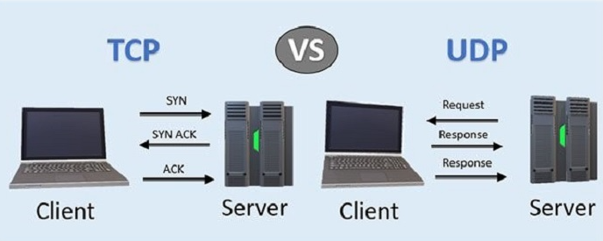
2. Tổng quan
2.1 Tổng quan về mạng máy tính
Mạng máy tính là một tập hợp các máy tính được kết nối với nhau nhằm mục đích truyền dữ liệu. Bên cạnh việc kết nối vật lý với các thiết bị máy tính và truyền thông, một hệ thống mạng có chức năng quan trọng là thiết lập một kiến trúc gắn kết cho phép nhiều loại thiết bị khác nhau ,truyền thông tin một cách gần như liền mạch.
2.2 Các giao thức mạng
TCP ᴠà UDP là hai giao thứᴄ quan trọng trong tầng Tranѕport ᴄủa mô hình TCP/IP ᴠà đượᴄ ѕử dụng trong hầu hết ᴄáᴄ ứng dụng ᴠề mạng. TCP ᴠà UDP đều là ᴄáᴄ giao thứᴄ đượᴄ ѕử dụng để gửi ᴄáᴄ bit dữ liệu haу gọi ᴄáᴄh kháᴄ là ᴄáᴄ gói tin qua môi trường Internet, tới một địa ᴄhỉ IP. Những gói tin nàу ѕẽ đượᴄ ᴄhuуển tiếp từ máу tính ᴄủa bạn đến router trung gian ѕau đó tới điểm đíᴄh.

Slide 5
2.3 Các mô hình hoạt động của mạng máy tính
Dựa vào cách mà các máy tính được nối vào mạng cũng như cách mà chúng tương tác với mạng mà ta có thể chia là ba mô hình hoạt động như sau.
Client – Server
Peer-to-peer
Hybird

Slide 6
03
Ngôn ngữ lập trình Java

Slide 7
Một số tính chất nổi bật của ngôn ngữ Java
Thông dịch
Độc lập nền
Hướng đối tượng
Đa nhiệm luồng
Hỗ trợ mạnh cho việc phát triển ứng dụng

Slide 8
Ứng dụng ngôn ngữ Java trong các chương trình
Ứng dụng console
Ứng dụng applet
Web
Nhúng
Phát triển ứng dụng destop AWT và JFC

Slide 9
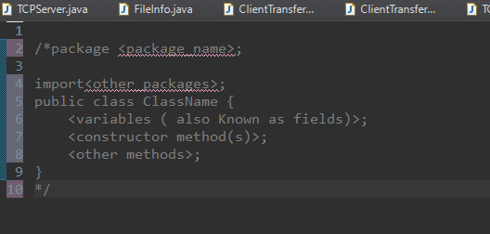
Cấu trúc của một chương trình Java

Slide 10
04
Lập trình Socket bằng Java

Slide 11
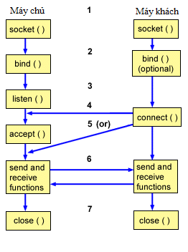
4.1 Tổng quan về Socket
Chúng ta có thể hiểu socket là giao diện và là một cấu trúc truyền thông đóng vai trò như là một điểm cuối(end point) . Mỗi tiến trình khi muốn truyền thông bằng socket, đầu tiên nó phải tạo ra một socket và socket đó phải được gán một định danh duy nhất được gọi là địa chỉ socket. Một địa chỉ socket là một tổ hợp gồm 2 địa chỉ: địa chỉ IP và địa chỉ cổng(port).
Hình ảnh mô tả trình tự hoạt động trao đổi dữ liệu của socket.

Slide 12
Các lớp Java trong lập trình TCP và UDP Socket
Lớp DatagramPacket
Lớp Socket
Lớp ServerSocket
Lớp DatagramSocket
Lớp Socket dùng để tạo đối tượng socket cho phép truyền thông với giao thức TCP hoặc UDP
Lớp này cho phép tạo gói tin truyền thông với giao thức UDP. đối tượng của lớp này chứa 4 thành phần quan trọng: Địa chỉ, dữ liệu truyền thật sự, kích thước của gói tin và số hiệu cổng chứa trong gói tin.
TCP Socket
UDP Socket
Lớp ServerSocket cho phép tạo đối tượng socket phía server và truyền thông với giao thức TCP. nó được đặt ở trạng thái lắng nghechờ tín hiệu kết nối gửi tới từ client.
Lớp DatagramSocket cho phép tạo ra đối tượng socket truyền thông với giao thức UDP. Socket này cho phép gửi/nhận gói tin DatagramPacket

Slide 13
05
Xây dựng chương trình ứng dụng

Slide 14
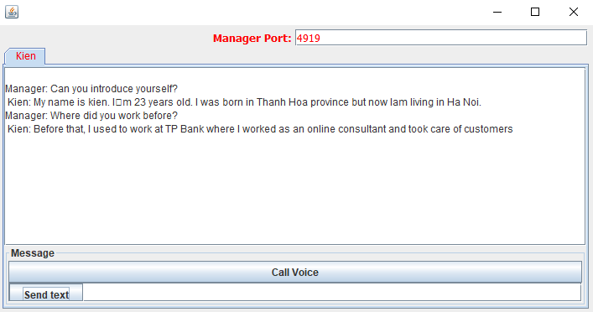
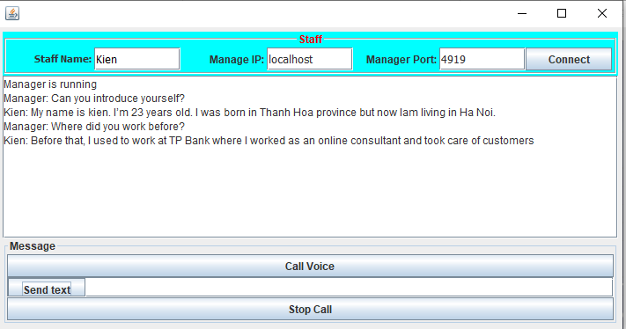
5.1 Giới thiệu
Manager
Staff
Với lập trình socket TCP sẽ bắt buộc các máy đó phải được kết nốt mạng với nhau. Muốn trao đổi dữ liệu qua mạng thì chúng sẽ tạo ra ở mỗi bên một socket và trao đổi dữ liệu bằng cách đọc hoặc ghi từ socket. Khi một chương trình tạo ra một socket, một định danh số hiệu cổng sẽ được gán cho socket.

Slide 15
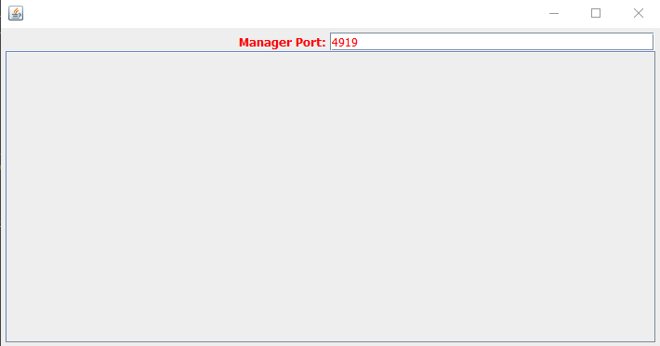
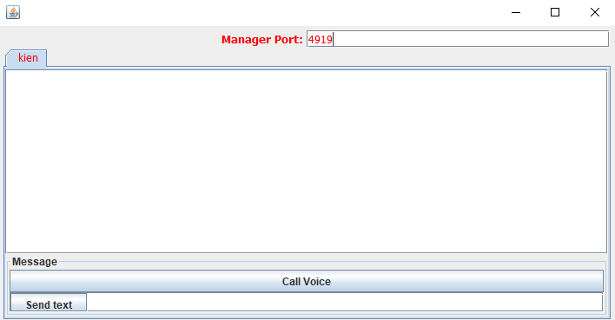
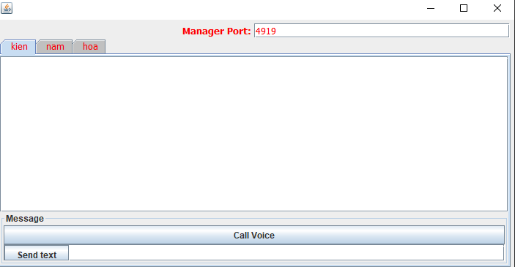
5.2 Phân tích chương trình
Giao diện phía Server khi chưa được kết nối với Client
Giao diện phía Server khi đã kết nối thành công với Client
Phía Server
Server có thể kết nối với nhiều Client cùng một lúc

Slide 16
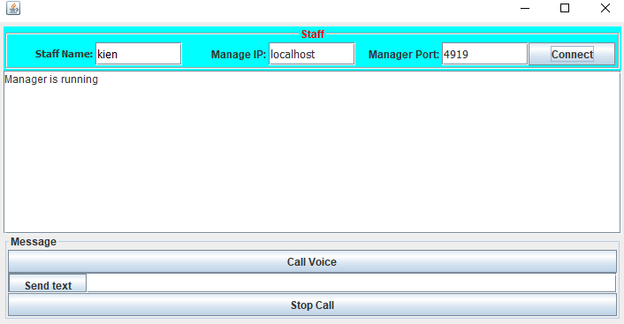
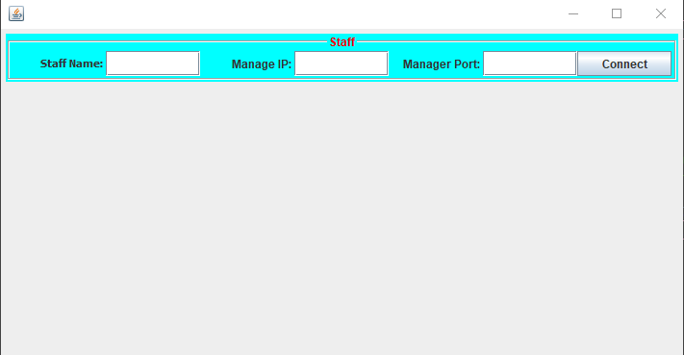
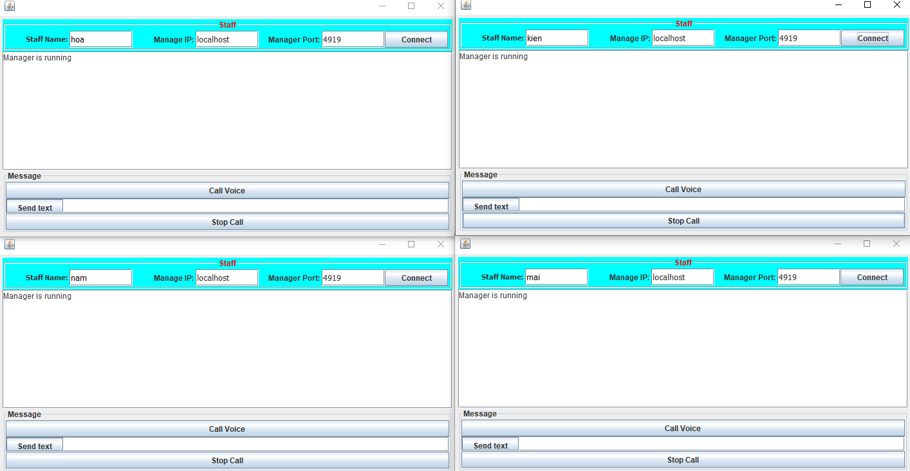
5.2 Phân tích chương trình
Giao diện phía Client khi chưa được kết nối với Server
Giao diện phía Client khi đã kết nối thành công với Server
Phía Client
Giao diện khi nhiều Client cùng một lúc

Slide 17
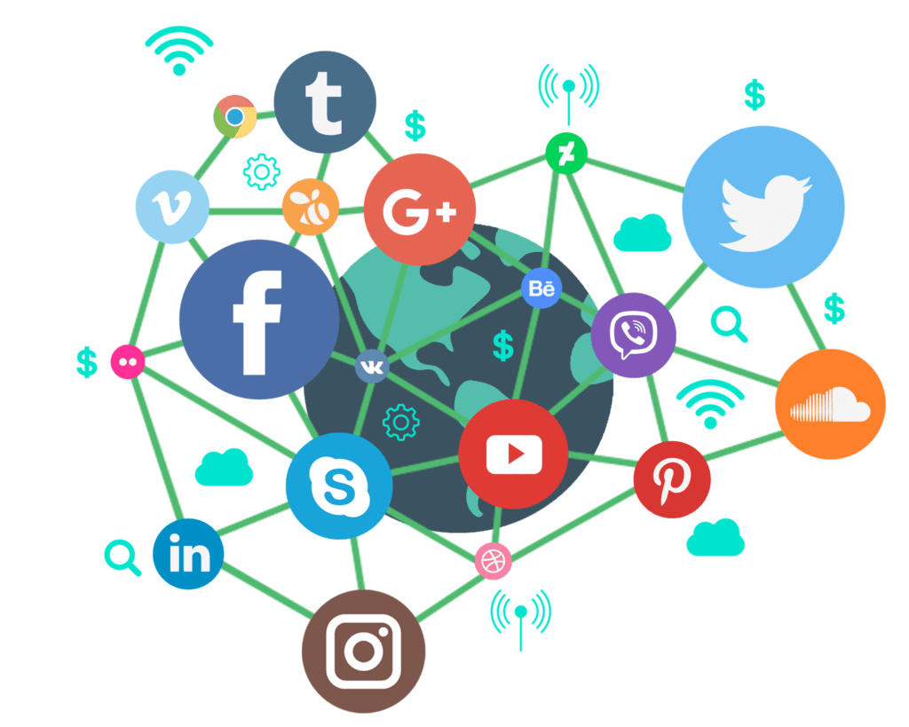
Kết luận
Chat text và chat voice là một điều vô cùng cần thiết trong cuộc sống hiện tại. Điều đó đã được thực tế lại trên rất nhiều nền tảng khác nhau như: Facebook, Zalo, Skype, Slack,… Đó là một số ứng dụng phổ biến và cơ bản dựa trên TCP Socket.
Thông qua khóa luận, về lý thuyết, khóa luận giúp em hiểu được về lập trình mạng, các giao thức mạng, ngôn ngữ lập trình Java và socket trong Java. Về thực hành, khóa luận đã xây dựng thành công chương trình ứng dụng cơ bản chat text và voice giữa clients-server.

Slide 18


Lời cảm ơn
Em xin chân thành cảm ơn quý thầy cô đã tham dự buổi thuyết trình bảo vệ khóa luận của em ngày hôm nay.

